Slide 1
桌面应用 界面设计
基于Winform

Slide 2
桌面应用程序的常用技术
界面开发技术，
1992年之前 windows API
1993-2001 MFC, VCL, Applet
2002-2006 Windows Form , Swing, Flash
2006 WPF (Windows Presentation Foundation )运行 在.NET Framework 3.0架构下，为用户界面、2D/3D 图形、文档和媒体提供了统一的描述和操作方法。基于DirectX 9/10技术的WPF不仅带来了前所未有的3D界面
2009 JavaFx
2009-今 移动App

Slide 3
相关技术
Computer Base
综合基础课程
Database Base
OOP\Java
HTML&JavaScript
C
SQL Server
C#
JSP/Servlet
Testing/SQA
WinForms
Oracle
XML
EJB/WebService
Linux
ASP.NET
Struts/JSF
Ajax [Javascript&XML]
RSS

Slide 4
第一章、Windows编程基础
1.1 windows和窗体 1.2 Visual Stutio .net IDE简介 1.3 事件处理
CONTENT

Slide 5
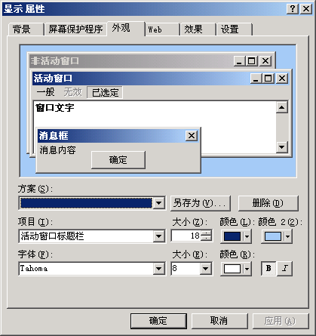
1.1 Windows和窗体
GUI界面
控件

Slide 6
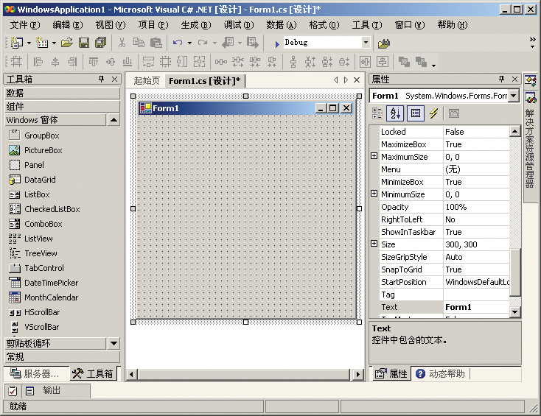
1.1 Windows和窗体
各种控件
属性
放置控件的区域

Slide 7
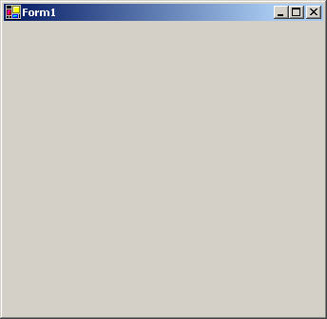

1.1 Windows和窗体
System.Windows.Forms
简单而强大
改善了接口和基类 IntelliSense
新的管理数据提供程序
安全
灵活的控件
通晓数据
向导
专门用于Windows桌面程序设计
WinForms应用程序可能存在多个窗体，用于获取用户输入的数据和向用户显示数据

Slide 8
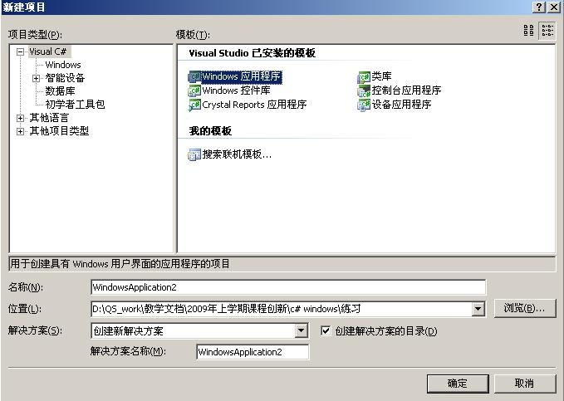
1.1.2 创建 WinForms应用程序

Slide 9
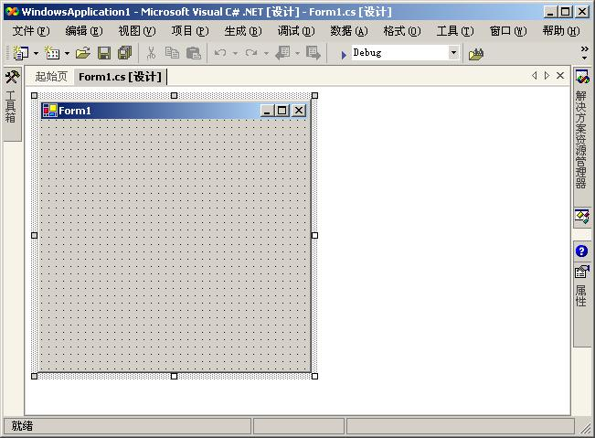
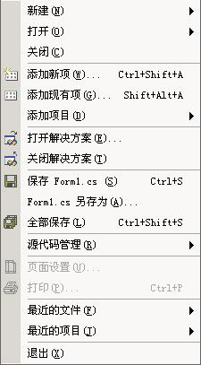

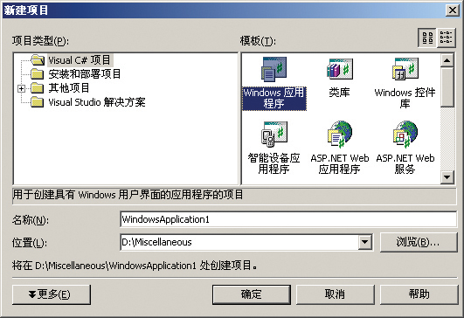

创建 WinForms应用程序 6-2
设计窗口

Slide 10
1.1.2 创建 WinForms应用程序
基础核心命名空间
using System;
using System.Drawing;
using System.Collections;
using System.ComponentModel;
using System.Windows.Forms;
namespace SampleProject
{
/// <summary>
/// Form1 的摘要说明。
/// </summary>
public class Form1 : System.Windows.Forms.Form
{
/// <summary>
/// 必需的设计器变量.
/// </summary>
提供了大量绘图工具的访问权限
ArrayList、BitArray、Hashtable、Stack、StringCollection 和 StringTable 类
大量窗体和控件
从 System.Windows.Forms.Form 派生
Visual Studio 生成的代码

Slide 11
1.1.2 创建 WinForms应用程序
private System.ComponentModel.Container components = null;
public Form1()
{
//
// Windows 窗体设计器支持所必需的
//
InitializeComponent();
//
// TODO：在 InitializeComponent 调用之后
添加任何构造函数代码
//
}
项目的容器
//下面代码见：Form1.Designer.cs文件
private void InitializeComponent()
{
this.components = new System.ComponentModel.Container();
this.Size = new System.Drawing.Size(300,300);
this.Text = "Form1";
}
构造函数调用 InitializeComponent() 方法

Slide 12
创建 WinForms应用程序
/// <summary>
/// 清理所有正在使用的资源。【下面代码： Form1.Designer.cs 】
/// </summary>
protected override void Dispose( bool disposing )
{
if( disposing )
{
if(components != null)
{
components.Dispose();
}
}
base.Dispose( disposing );
}
释放系统资源

Slide 13
1.1.2 创建 WinForms应用程序
程序的主入口点
//下面代码见：program.cs文件
[STAThread]
static void Main()
{
Application.Run(new Form1());
}

Slide 14
1.1.3 WinForms 中的常用控件
System.Windows.Forms.Control
可视化界面组件统称为控件
System.Windows.Forms
Control
TextBoxBase
ButtonBase
TextBox
Button
CheckBox
RadioButton
Label
ListControl
ComboBox
ListBox

Slide 15
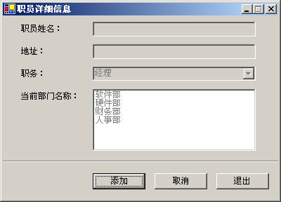
1.1.3 WinForms 中的常用控件
文本框
组合框
列表框
标签
按钮

Slide 16
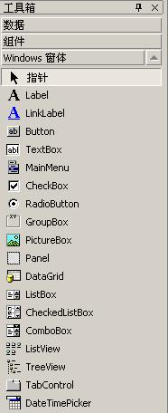
标签
1.1.3 WinForms 中的常用控件
属性 | 说明
Text | 该属性用于设置或获取与该控件关联的文本
标签控件
方法 | 说明
Hide | 隐藏控件，调用该方法时，即使 Visible 属性设置为 True，控件也不可见
Show | 相当于将控件的 Visible 属性设置为 True 并显示控件
事件 | 说明
Click | 用户单击控件时将发生该事件
按钮控件
文本框控件
列表控件
组合框控件

Slide 17
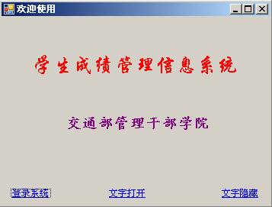
案例：窗口的打开和关闭
private void linkLabel1_LinkClicked(object sender, LinkLabelLinkClickedEventArgs e)
{
linkLabel1.LinkVisited = true;
Form2 newform = new Form2();
newform.Show();
this.Hide();
}
private void linkLabel2_LinkClicked(object sender, LinkLabelLinkClickedEventArgs e)
{
//label2.Visible = true;
label2.Show();
}
private void linkLabel3_LinkClicked(object sender, LinkLabelLinkClickedEventArgs e)
{
label2.Visible = false;
label2.Hide();
}

Slide 18
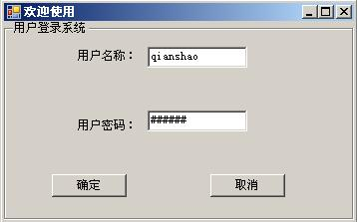
private void button2_Click(object sender, EventArgs e)
{ clear(); }
private void button1_Click(object sender, EventArgs e)
{
if (textBox1.Text == string.Empty || textBox2.Text == string.Empty)
{
MessageBox.Show("信息禁止为空！","登录提示");
clear();
return;
}
if (!textBox1.Text.Equals("admin") || !textBox2.Text.Equals("admin"))
{
MessageBox.Show("用户名称或密码为空！", "提示");
clear();
return;
}
else
{
MessageBox.Show("欢迎您登录本系统！","提示");
clear();
}
}
public void clear()
{
textBox1.Clear();
textBox2.Clear();
textBox2.Focus();
}
案例：用户登录设计

Slide 19
1.1.4 窗体容器简介
图标
标题栏
系统按钮
Control
ScrollableControl
控件
ContainerControl
Form

Slide 20
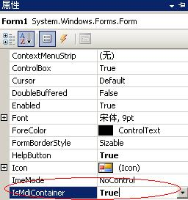
1.1.4 窗体容器简介
SDI [单文档界面]
MDI [多文档界面]

Slide 21
1.1.5 窗体的属性
属性
StartPosition 初始窗口位置
CancelButton 按下esc键后执行那个按钮。
ControlBox 确定系统是否有图标和最大最小关闭按钮。
FormBorderStyle 指定边框和标题栏的外观和行为。
HelpButton 确定窗体的标题栏上是否有帮助按钮。
KeyPreview 确定窗体键盘事件是否已经向窗体注册。
MainMenuStrip 确定键盘激活和多文档合并。
ShowInTaskbar 确定窗体是否出现在任务栏中。
WindowState 确定窗体的初始可视状态。

Slide 22
1.1.5 窗体的常用方法和事件
方法
Activate 当窗体被激活时候发生
MdiChildActivate 当MDI子窗体被激活时候发生
事件
Activated
Closed
Closing
Load

Slide 23
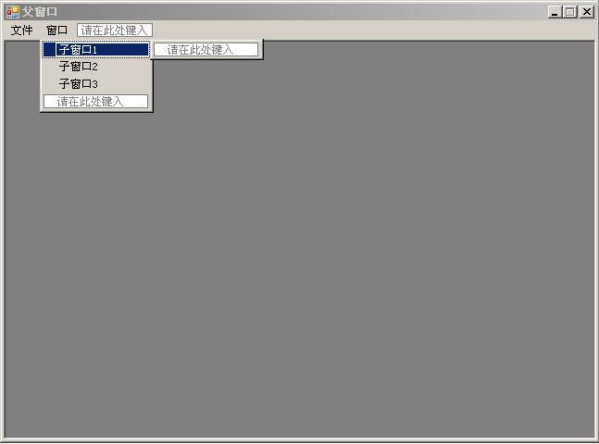
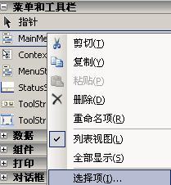
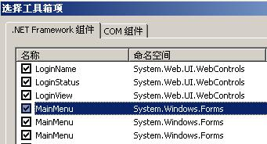
示例：显示另一窗体

Slide 24
示例：显示另一窗体
[被调用的窗体类] [窗体实例] = new [被调用的窗体类]();
[窗体实例].Show();下面，在菜单的单击事件中写下如下的事件。
private void menuItem3_Click(object sender, EventArgs e)
{
Form2 Mdichild = new Form2();
Mdichild.MdiParent = this;
Mdichild.Show();
}
当然，需要再建立两个窗体对象，form2和form3窗体

Slide 25
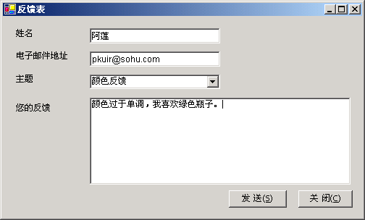
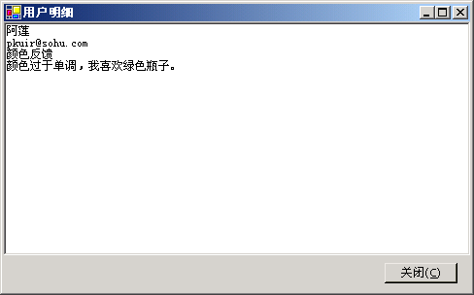
示例1：在form2窗体中进行如下操作
单击“发送”按钮
Notes:
============form2的设计=====================
private void Form2_Load(object sender, EventArgs e)
{
comboBox1.SelectedIndex = 0;
textBox3.Text = "";
textBox1.Focus();
}
public void button1_Click(object sender, EventArgs e)
{
if (textBox1.Text == "" || textBox2.Text == "" || comboBox1.Text == "")
{
MessageBox.Show("姓名，或者邮件，或者提交，信息禁止为空！", "信息提示");
}
else
{
string str = "姓名：" + textBox1.Text + "\n 邮件地址：" + textBox2.Text + "\n 信息主题：" + comboBox1.Text + "\n 反馈意见：" + textBox3.Text;
this.Hide();
Form3 childform3 = new Form3();
childform3.Show();
}
}
================form3的设计====================
private void Form3_Load(object sender, EventArgs e)
{
Form2 f2 = new Form2();
f2.te
}

Slide 26
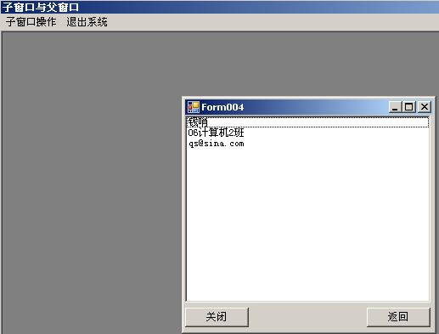
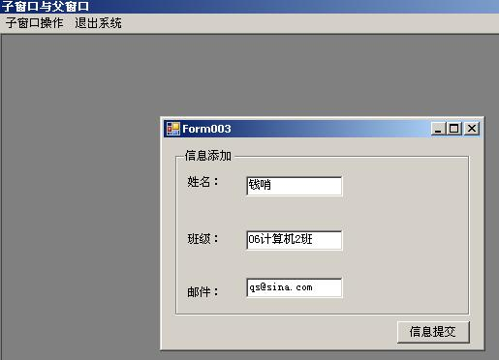
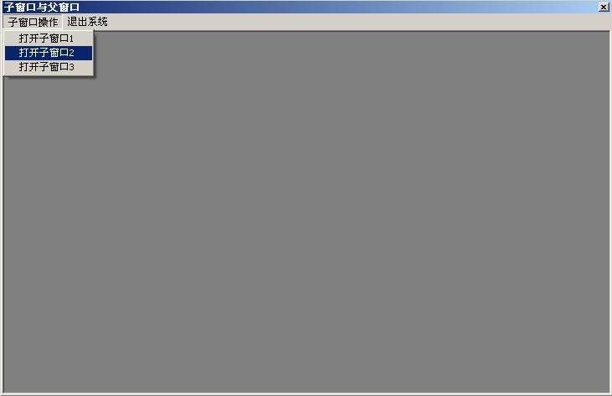
示例2：在MDI父窗口中，子窗口如何彼此之间传递信息？
代码见下
Notes:
1、form2的设计
private void menuItem2_Click(object sender, EventArgs e)
{
Form001 childform1 = new Form001();
childform1.MdiParent = this;
childform1.Show();
}
private void menuItem5_Click(object sender, EventArgs e)
{
Application.Exit();
}
private void menuItem3_Click(object sender, EventArgs e)
{
Form003 childform3 = new Form003();
childform3.MdiParent = this;
childform3.Show();
}
=======================================================
2、form3的设计
private void button1_Click(object sender, EventArgs e)
{
if (textBox1.Text == "" || textBox2.Text == "" || textBox3.Text == "")
{
MessageBox.Show("姓名，或者班级，或者邮件信息禁止为空！", "信息提示");
}
else
{
this.Hide();
Form004 child4 = new Form004(textBox1.Text, textBox2.Text, textBox3.Text);
child4.MdiParent = this.MdiParent;
child4.Show();
}
}
====================================================
4、form4的设计
private void button1_Click(object sender, EventArgs e)
{
this.Close();
}
private void button2_Click(object sender, EventArgs e)
{
Form003 child3 = new Form003();
child3.Show();
this.Close();
}

Slide 27
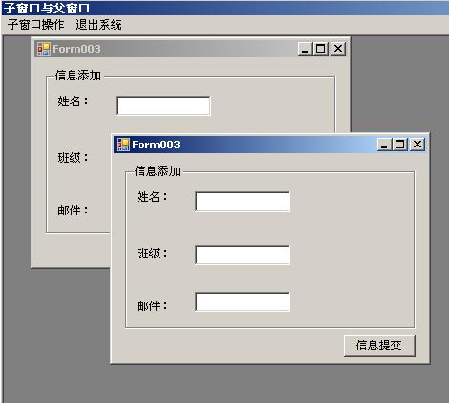
示例3：如何防止重复打开子窗体啊？
方法： 直接检测是否已经打开此MDI窗体 // 是否已经打开了？（用循环来判断） foreach (Form childrenForm in this.MdiChildren) { //检测是不是当前子窗体名称 if (childrenForm.Name == "子窗体名称") { //是的话就是把他显示 childrenForm.Visible = true; //并激活该窗体 childrenForm.Activate(); return; } } //下面是打开子窗体 Form1 childrenForm = new Form1(); childrenForm.MdiParent = this; childrenForm.Show(); childrenForm.WindowState = FormWindowState.Maximized;

Slide 28
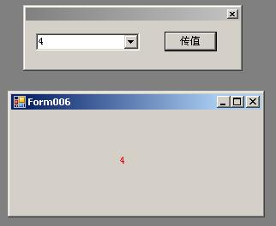
示例4：另一种窗体之间的传值技巧（一） ——传单个值
1、先在Form2中定义一个成员变量和一个属性如下： private string form2zhi = null; public string Form2ChuanZhi { get { return form2zhi; } } 2、再在Form3中定义一个成员变量和一个属性如下： private string form3zhi = null; public string Form3ChuanZhi { set { form3zhi = value; } get { return form3zhi; } }
3、双击btn_ChuanZhi在这个事件中写入以下代码（主要是显示Form3窗体和将Form2中的值传过去）： Form3 form3 = new Form3(); form3.Form3ChuanZhi = form2zhi;//将值传过去 form3.Show();
代码见下
Notes:
=====================form5的事件========================
public partial class Form005 : Form
{
public Form005()
{
InitializeComponent();
}
private string zhi = null;
public string zhi005
{
get
{
return zhi;
}
set
{
zhi = value;
}
}
private void Form005_Load(object sender, EventArgs e)
{
}
private void button1_Click(object sender, EventArgs e)
{
this.zhi005=comboBox1.SelectedItem.ToString();
Form006 form6 = new Form006();
form6.chuanzhi006 = this.zhi005;
form6.Show();
}
}
================form6的事件============================
public Form006()
{
InitializeComponent();
}
private string zhi006 = null;
public string chuanzhi006
{
get
{
return zhi006;
}
set
{
zhi006 = value;
}
}
private void Form006_Load(object sender, EventArgs e)
{
label1.Text = chuanzhi006;
}

Slide 29
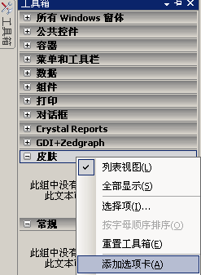
Winform界面美化技巧
1、从附件资料中确认有第三方动态链接库文件DotNetSkin.dll或者IrisSkin2.dll，
这两个文件是第三方开发设计的Winform界面美化的主要文件
2、打开VS，展开工具箱，右键点击界面选择“添加选项卡”，新建选项卡“皮肤”

Slide 30
基于控件的UI开发

Slide 31
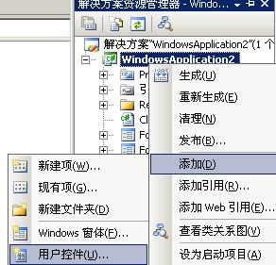

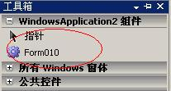
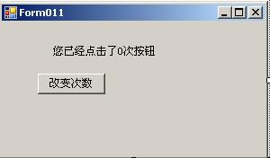
2.1.19 用户自定义控件
简单案例：
编译
给自定义的控件添加代码

Slide 32
自定义控件
扩展控件：从现有的Windows Forms控件继承
复合控件：通过UserControl对象中封装一组现有的Windows Forms控件
自定义：直接从Control类继承

Slide 33
2.1.19 用户自定义控件
除了使用系统提供的与定义控件之外，Winform还允许用户进行控件的自行定义。
无论是系统自带的抑或是用户自定义的，都来自control类。此处先对control类进行介绍。
control类是windows窗体控件的基类，提供了windows窗体控件中进行可视化显示所需的所有基础结构。
由于control类提供了很多基础结构，使得开发用户自定义的控件变得相对简单。
通常情况下，开发人员自行编写的控件可以分为三类：
复合控件：组合现有的控件实现功能；
扩展控件；扩展基本控件的功能；
自定义控件；从头开始创建一个全新的控件

Slide 34
自定义控件有哪些优点
功能独立。如果接口相同可以拿另外一个控件替换原来的控件，可以做到无缝升级。
可以重复使用，减少代码量，使得代码更容易维护。
在下列情况下，可以编写自定义控件：
1、想要提供控件的自定义图形化表示形式；
2、需要实现无法从标准控件获取的自定义功能

Slide 35
图型图像GDI编程
CONTENT
本章主要内容介绍 4.1 繪圖的基本觀念 4.2 繪圖屬性與方法 4.3 繪圖相關類別

Slide 36
4.1 什么是GDI+
首先先了解什么是 GDI 呢？GDI 是从 Windows 95 到 Windows 2000 随附的旧版绘图装置接口 (Graphics Device Interface), 是属于绘图方面的 API (Application Programming Interface)。因为应用程序不能直接控制硬件, 所以当我们要进行绘图的动作时, 必须透过 GDI 才能完成。
那 GDI+ 又是什么呢？GDI+ 是 GDI 的后续产品, 是一种绘图装置接口, 可将应用程序和绘图硬件分隔, 让我们能够撰写与装置无关的应用程序。它可以让我们不需注意特定显示装置的详细数据, 便可在屏幕或打印机显示信息。我们可以呼叫 GDI+ 类别所提供的方法, 然后这些方法会适当地呼叫特定的装置驱动程序, 而完成绘图。

Slide 37
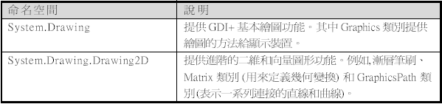
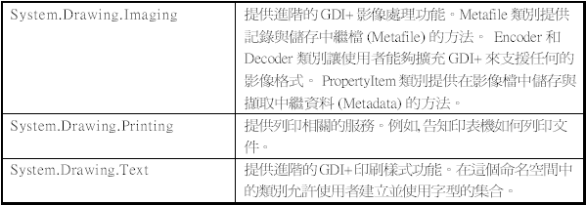
4.2 System. Drawing 命名空间
System.Drawing 命名空间包含许多基本与进阶的绘图类别, 供程序开发者来完成各种绘图功能。本章在此仅介绍 System.Drawing 命名空间中一些常用的绘图类别。

Slide 38
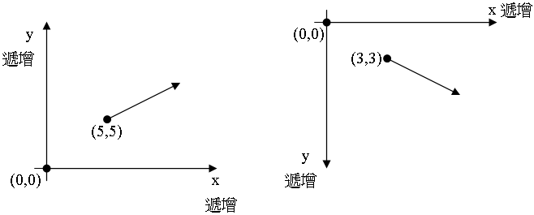
4.2 System. Drawing 命名空间
1、坐标系统
在「GDI+」中所采用的坐标系统，与平时人们较常用的坐标系统不同，主要差别在于，一般的二维坐标系，x轴与y轴分别是往右往上递增(左图)，而「GDI+」所采用的坐标系，x轴与y轴则分别是往右往下递增(右图)

Slide 39
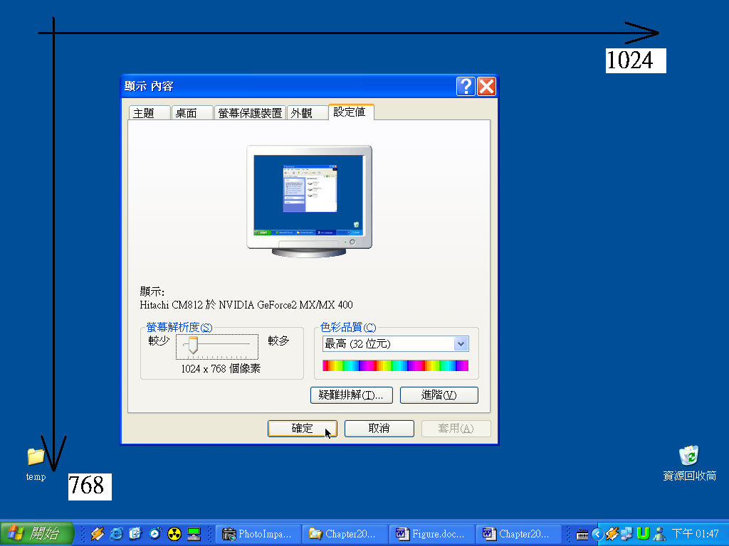
4.2 System. Drawing 命名空间
2、绘图基本单位
在数学定义中，坐标上的最基本元素：「点」，其实是个长度与宽度都无穷小的概念单位，但是在计算器图学中，作画的最基本元素是「像素(pixel)」
当我们的屏幕分辨率设定为1024*768时，表示在x轴横坐标总共可以画1024个「像素」，在y轴纵坐标总共可以画768个「像素」

Slide 40
4.3 Graphics类别简介
Graphics 类别是 GDI+ 的核心, 若要绘制任何图形, 都需要先取得 Graphics对象, 设定它的属性, 呼叫它的方法来完成绘图的工作。由于 Graphics 类别并未公开其建构子, 故无法以建构子来建立一个 Graphics 对象, 而是要从您所要绘图的组件取得一个 Graphics 对象, 其语法如下：
Graphics g = 物件.CreateGraphics；
以上叙述中的对象可为窗体 (Form) 及 Control 类别的衍生类别 (例如, Label, PictureBox 及TextBox 等...), 当上述对象呼叫 CreateGraphics 方法后, 会传回一个Graphics 对象, 您可利用此一 Graphics 对象在建立它的对象上绘图。例如以下叙述可取得窗体的 Graphics 对象。
Graphics g = this.CreateGraphics；

Slide 41
4.3 Graphics类别简介
1、在FORM的Paint方法中创建
private void Form10_Paint(object sender, PaintEventArgs e)
{
Graphics g = e.Graphics;
}
2、直接创建
public Form10()
{
InitializeComponent();
Graphics g;
g=this.CreateGraphics();
}
3、由图像创建
Bitmap mybitmap = new Bitmap(@"c:\1.jpg");
Graphics g = Graphics.FromImage(mybitmap);

Slide 42
4.3 Graphics类别简介
4、填充背景颜色案例
private void Form10_Paint(object sender, PaintEventArgs e)
{
e.Graphics.Clear(Color.Red);
}
指定顏色也可以利用RGB來指定,如:
純紅色畫布： e.Graphics.Clear(Color.FromARGB(255,0,0));
純綠色畫布： e.Graphics.Clear(Color.FromARGB(0,255,0));
純藍色畫布： e.Graphics.Clear(Color.FromARGB(0,0,255));
5、表单paint事件绘制图形
private void Form10_Paint(object sender, PaintEventArgs e)
{
Pen drawPen = new Pen(Color.Black, 3);
e.Graphics.DrawLine(drawPen, 10, 10, 300, 100);
}

Slide 43
4.4 Pen类别简介
C# 的绘图至少必须藉助 Graphics 与 Pen 类别对象的协助, 其中 Graphics 对象就好比一块画布, 而 Pen 类别对象就是画笔了。以下叙述可产生画笔对象, 画笔的线条颜色为黑色, 线条粗细为3。
drawPen = New Pen(Color.Black, 3)；
绘图方法
Graphics 类别的常用绘图方法有
DrawLine(直线)、
DrawRectangle (矩形)、
DrawEllipse (椭圆)、
DrawCurve (曲线)、
DarwArc (弧线)、
DrawPie (扇形)、
DrawLines (多边形)、
DrawPolygon (封闭多边形)
DrawBezier (贝兹曲线)等。

Slide 44
4.4 Pen类别简介
案例1（绘制直线）
请写一程序, 当使用者按一下按键时, 可于窗体绘制一条起点为 (10,10), 终点为(300, 100) 的直线。
private void Form10_Click(object sender, EventArgs e)
{
Graphics g = this.CreateGraphics();
Pen mypen = new Pen(Color.Red, 5);
g.DrawLine(mypen, 10, 10, 300, 100);
}
案例2： （绘制弧线）
將於一個左上角位於 (50, 50), 寬度為 100, 高度為 350 的矩形內, 繪出一起始角為 0 度, 弧角為120 度的弧線。
private void Form10_Paint(object sender, PaintEventArgs e)
{
Pen drawPen = new Pen(Color.Red, 3);
e.Graphics.DrawArc(drawPen, 50, 50, 100, 350, 0, 120);
}

Slide 45
4.5 Brush类别简介
Graphics 类别像是一块画布, Pen 类别像是一支画笔, 但是这支画笔只具有画直线及外框 (例如, 椭圆形及扇形)的能力, 若要对某一块区域进行填色的动作, Pen 类别就没有办法做到了, 而 Brush 类别就是用来对各种封闭图形填色的工具。针对各种需要, GDI+ 提供了五种 Brush 的衍生类别, 分别是
SolidBrush (单色)
TextureBrush (材质)
HatchBrush (预设图案)
PathGradientBrush (自定义)
LinearGradientBrush (渐层)等, 以下仅针对 SolidBrush (单色)与 TextureBrush (材质)类别作进一步的介绍。

Slide 46
4.5 Brush类别简介
案例1——FillRectangle（绘制填充矩形）：
在一個左上角位於 (10, 10), 寬度 300, 高度 100 的矩形內填入蓝色。
private void Form10_Paint(object sender, PaintEventArgs e)
{
Pen drawPen = new Pen(Color.Red, 3);
SolidBrush mybrush = new SolidBrush(Color.Blue);
e.Graphics.DrawRectangle(drawPen, 10, 10, 300, 100);
e.Graphics.FillRectangle(mybrush, 10, 10, 300, 100);
}
案例2——FillRectangle（绘制填充图形）：
在一個左上角位於 (10,10), 寬度為 300, 高度為 100 的矩形內填入檔名為"c:\1.jpg" 的圖檔。
private void Form10_Paint(object sender, PaintEventArgs e)
{
Pen drawPen = new Pen(Color.Red, 3);
TextureBrush mybrush = new TextureBrush(Image.FromFile(@"c:\1.jpg"));
e.Graphics.DrawRectangle(drawPen, 10, 10, 300, 100);
e.Graphics.FillRectangle(mybrush, 10, 10, 300, 100);
}

Slide 47

4.6 Font类
绘制文本时，可设置字体的样式，字体的大小，以及字体的种类。还是通过图形对象，在窗体或控件上直接画出，调用Graphics类DrawString方法。在调用方法前需先设置字体的选项。需要注意的是，不同的字体绘制出的文本宽度不同。
小实验：写字
小实验
在窗体上直接写出“Windows应用程序设计”，使用隶书、斜体，调整汉字显示的位置，修改源代码：
Font f = new Font("隶书",24,FontStyle.Italic);
Pen p = new Pen(Color.Blue);
g.DrawString("Windows应用程序设计",f, p.Brush,50,50);

Slide 48
4.7 坐标平移与缩放
我们看到，前面的例子都是默认以绘图界面的左上角作为原点，坐标值以像素为单位，画图以左上角为参照点，绘制每一点都要重新计算，并不方便。因此可以使用Graphics类中对于坐标系统操作的几个方法进行坐标变换。
小实验：平移
private void Form4_Paint(object sender, PaintEventArgs e)
{
Graphics g = this.CreateGraphics();
g.Clear(Color.White);
Pen myPen = new Pen(Color.Red, 3);
g.DrawRectangle(myPen, 0, 0, 200, 100);
g.DrawEllipse(myPen, 0, 0, 200, 100);
g.Dispose();
myPen.Dispose();
}
小实验
/// <summary>
/// 坐标移动
/// </summary>
/// <param name="sender"></param>
/// <param name="e"></param>
private void button1_Click(object sender, EventArgs e)
{
Graphics g = this.CreateGraphics();
g.Clear(Color.White);
Pen myPen = new Pen(Color.Red, 3);
g.TranslateTransform(30, 120);
g.DrawRectangle(myPen, 0, 0, 200, 100);
g.DrawEllipse(myPen, 0, 0, 200, 100);
g.Dispose();
myPen.Dispose();
}

Slide 49
4.7 坐标平移与缩放
小实验：缩放
private void Form4_Paint(object sender, PaintEventArgs e)
{
Graphics g = this.CreateGraphics();
g.Clear(Color.White);
Pen myPen = new Pen(Color.Red, 3);
g.DrawRectangle(myPen, 0, 0, 200, 100);
g.DrawEllipse(myPen, 0, 0, 200, 100);
g.Dispose();
myPen.Dispose();
}
小实验
/// <summary>
/// 坐标缩放
/// </summary>
/// <param name="sender"></param>
/// <param name="e"></param>
private void button1_Click(object sender, EventArgs e)
{
Graphics g = this.CreateGraphics();
g.Clear(Color.White);
Pen myPen = new Pen(Color.Red, 3);
g.ScaleTransform(3, 3);//关键变换语句：放大3倍
g.DrawRectangle(myPen, 0, 0, 200, 100);
g.DrawEllipse(myPen, 0, 0, 200, 100);
g.Dispose();
myPen.Dispose();
}

Slide 50
4.8 绘制图形
本次实验目标是掌握绘制曲线的基本要领，可以在任意窗体或控件上找到各相关点，计算绘制曲线，以正弦曲线为例，首先应找到坐标原点，然后找到每一个曲线上的对应点的坐标，在两点之间画一条直线，如此反复直到曲线末尾。
实验步骤（1）：
先定制坐标轴，确定坐标原点，依次画两条直线分别作为X,Y轴。因为窗体的左上角坐标为（0，0），在代码中使用的坐标定位都是相对的，相对于窗体的左上角位置。为了看得清楚，在窗体的四周留出了一部分边缘，使用绝对像素值，将坐标原点定位在（30，窗体高度-100），按钮的上方。随着窗体大小的变化，横坐标轴根据窗体高度绘制在不同位置。
小实验

Slide 51
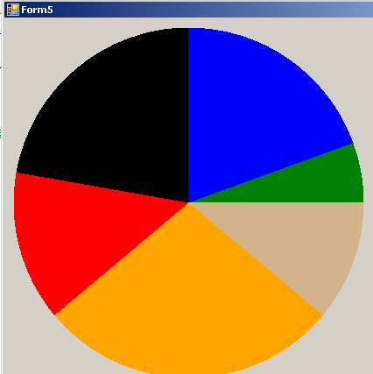
4.8 绘制图形
// <summary>
/// 饼形图绘制方法
/// </summary>
/// <param name="percent"></param>
/// <param name="percolor"></param>
private void Fill(int[] percent, Color[] percolor)
{
Graphics g = this.CreateGraphics();
Rectangle r = new Rectangle(10, 10, 400, 400);
Brush b;
int beginAngle = 0;
for (int i = 0; i <= percent.GetUpperBound(0); i++)
{
b = new SolidBrush(percolor[i]);
g.FillPie(b, r, beginAngle, percent[i]);
beginAngle += percent[i];
}
}
/// <summary>
/// 绘制饼形图
/// </summary>
/// <param name="sender"></param>
/// <param name="e"></param>
private void button2_Click(object sender, EventArgs e)
{
int[] percent = new int[] { 40,100,50,80,70,20};//总数达到360即可
Color[] percolor = new Color[] { Color.Tan, Color .Orange,Color.Red,Color.Black,Color.Blue,Color.BurlyWood};
Fill(percent, percolor);
}
小实验：利用方法
动态绘制饼形图
小实验

Slide 52
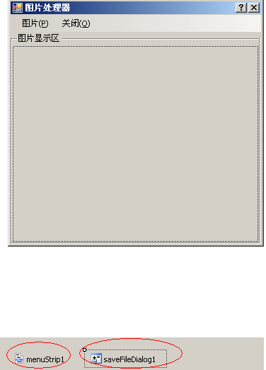
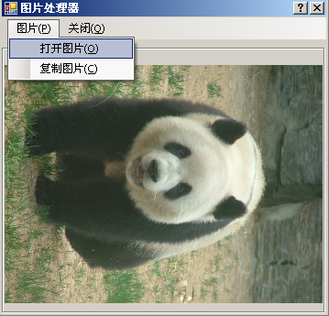
写二进制文件案例（1）——图片的存储与复制
运行后效果
【本案例您将学习到】
图片文件二进制流的读取并显示在图像控件之中；
如何将图像控件图像读取到内存流，并另外存储。
saveFileDialog控件在另存文件中的作用。
运行前效果
Notes:
===================界面设计==========================
namespace FileOptionApplication
{
partial class Form12
{
/// <summary>
/// 必需的设计器变量。
/// </summary>
private System.ComponentModel.IContainer components = null;
/// <summary>
/// 清理所有正在使用的资源。
/// </summary>
/// <param name="disposing">如果应释放托管资源，为 true；否则为 false。</param>
protected override void Dispose(bool disposing)
{
if (disposing && (components != null))
{
components.Dispose();
}
base.Dispose(disposing);
}
#region Windows 窗体设计器生成的代码
/// <summary>
/// 设计器支持所需的方法 - 不要
/// 使用代码编辑器修改此方法的内容。
/// </summary>
private void InitializeComponent()
{
this.groupBox1 = new System.Windows.Forms.GroupBox();
this.menuStrip1 = new System.Windows.Forms.MenuStrip();
this.toolStripMenuItem1 = new System.Windows.Forms.ToolStripMenuItem();
this.toolStripMenuItem2 = new System.Windows.Forms.ToolStripMenuItem();
this.toolStripMenuItem3 = new System.Windows.Forms.ToolStripMenuItem();
this.toolStripMenuItem4 = new System.Windows.Forms.ToolStripMenuItem();
this.pictureBox1 = new System.Windows.Forms.PictureBox();
this.saveFileDialog1 = new System.Windows.Forms.SaveFileDialog();
this.groupBox1.SuspendLayout();
this.menuStrip1.SuspendLayout();
((System.ComponentModel.ISupportInitialize)(this.pictureBox1)).BeginInit();
this.SuspendLayout();
//
// groupBox1
//
this.groupBox1.Controls.Add(this.pictureBox1);
this.groupBox1.Location = new System.Drawing.Point(0, 27);
this.groupBox1.Name = "groupBox1";
this.groupBox1.Size = new System.Drawing.Size(353, 296);
this.groupBox1.TabIndex = 0;
this.groupBox1.TabStop = false;
this.groupBox1.Text = "图片显示区";
//
// menuStrip1
//
this.menuStrip1.Items.AddRange(new System.Windows.Forms.ToolStripItem[] {
this.toolStripMenuItem1,
this.toolStripMenuItem2});
this.menuStrip1.Location = new System.Drawing.Point(0, 0);
this.menuStrip1.Name = "menuStrip1";
this.menuStrip1.Size = new System.Drawing.Size(354, 24);
this.menuStrip1.TabIndex = 1;
this.menuStrip1.Text = "menuStrip1";
//
// toolStripMenuItem1
//
this.toolStripMenuItem1.DropDownItems.AddRange(new System.Windows.Forms.ToolStripItem[] {
this.toolStripMenuItem3,
this.toolStripMenuItem4});
this.toolStripMenuItem1.Name = "toolStripMenuItem1";
this.toolStripMenuItem1.Size = new System.Drawing.Size(57, 20);
this.toolStripMenuItem1.Text = "图片(&P)";
//
// toolStripMenuItem2
//
this.toolStripMenuItem2.Name = "toolStripMenuItem2";
this.toolStripMenuItem2.ShortcutKeys = ((System.Windows.Forms.Keys)((System.Windows.Forms.Keys.Alt | System.Windows.Forms.Keys.Q)));
this.toolStripMenuItem2.Size = new System.Drawing.Size(59, 20);
this.toolStripMenuItem2.Text = "关闭(&Q)";
//
// toolStripMenuItem3
//
this.toolStripMenuItem3.Name = "toolStripMenuItem3";
this.toolStripMenuItem3.Size = new System.Drawing.Size(152, 22);
this.toolStripMenuItem3.Text = "打开图片(&O)";
this.toolStripMenuItem3.Click += new System.EventHandler(this.toolStripMenuItem3_Click);
//
// toolStripMenuItem4
//
this.toolStripMenuItem4.Name = "toolStripMenuItem4";
this.toolStripMenuItem4.Size = new System.Drawing.Size(152, 22);
this.toolStripMenuItem4.Text = "复制图片(&C)";
this.toolStripMenuItem4.Click += new System.EventHandler(this.toolStripMenuItem4_Click);
//
// pictureBox1
//
this.pictureBox1.Dock = System.Windows.Forms.DockStyle.Fill;
this.pictureBox1.Location = new System.Drawing.Point(3, 17);
this.pictureBox1.Name = "pictureBox1";
this.pictureBox1.Size = new System.Drawing.Size(347, 276);
this.pictureBox1.SizeMode = System.Windows.Forms.PictureBoxSizeMode.Zoom;
this.pictureBox1.TabIndex = 0;
this.pictureBox1.TabStop = false;
//
// Form12
//
this.AutoScaleDimensions = new System.Drawing.SizeF(6F, 12F);
this.AutoScaleMode = System.Windows.Forms.AutoScaleMode.Font;
this.ClientSize = new System.Drawing.Size(354, 323);
this.Controls.Add(this.groupBox1);
this.Controls.Add(this.menuStrip1);
this.HelpButton = true;
this.MainMenuStrip = this.menuStrip1;
this.MaximizeBox = false;
this.MinimizeBox = false;
this.Name = "Form12";
this.StartPosition = System.Windows.Forms.FormStartPosition.CenterScreen;
this.Text = "图片处理器";
this.groupBox1.ResumeLayout(false);
this.menuStrip1.ResumeLayout(false);
this.menuStrip1.PerformLayout();
((System.ComponentModel.ISupportInitialize)(this.pictureBox1)).EndInit();
this.ResumeLayout(false);
this.PerformLayout();
}
#endregion
private System.Windows.Forms.GroupBox groupBox1;
private System.Windows.Forms.MenuStrip menuStrip1;
private System.Windows.Forms.ToolStripMenuItem toolStripMenuItem1;
private System.Windows.Forms.ToolStripMenuItem toolStripMenuItem3;
private System.Windows.Forms.ToolStripMenuItem toolStripMenuItem4;
private System.Windows.Forms.ToolStripMenuItem toolStripMenuItem2;
private System.Windows.Forms.PictureBox pictureBox1;
private System.Windows.Forms.SaveFileDialog saveFileDialog1;
}
}
=========================代码设计===============================
using System;
using System.Collections.Generic;
using System.ComponentModel;
using System.Data;
using System.Drawing;
using System.Text;
using System.Windows.Forms;
using System.IO;
namespace FileOptionApplication
{
public partial class Form12 : Form
{
public Form12()
{
InitializeComponent();
}
/// <summary>
/*******************************************************
**方 法 名：GetFileBytes
**输 入参数：Filename:文件名称；
**
**输 出参数：
**返 回 值：byte[]二进制流
**创 建 人：钱哨
**创 建日期：08-7-9
**描 述：将读取的文件转化成为二进制流。
*******************************************************/
/// <summary>
/// </summary>
/// <param name="Filename">打开的图片具体路径及文件名称</param>
/// <returns>比特流类型</returns>
public byte[] GetFileBytes(string Filename)
{
if (Filename == "")
return null;
try
{
FileStream fileStream = new FileStream(Filename, FileMode.Open, FileAccess.Read);
BinaryReader binaryReader = new BinaryReader(fileStream);
byte[] fileBytes = binaryReader.ReadBytes((int)fileStream.Length);
binaryReader.Close();
fileStream.Close();
return fileBytes;
}
catch
{
return null;
}
}
/*******************************************************
**方 法 名：WriteFileBytes
**输 入参数：TargetFilename:目标文件名称；
**
**输 出参数：
**返 回 值：byte[]二进制流
**创 建 人：钱哨
**创 建日期：08-7-9
**描 述：将读取的文件转化成为二进制流。
*******************************************************/
/// </summary>
/// <param name="TargetFilename">目标文件</param>
/// <param name="fileBytes">文件比特流</param>
/// <returns>布尔类型：是否写成功</returns>
public bool WriteFileBytes(string TargetFilename, byte[] fileBytes)
{
bool k = true;
if (TargetFilename != "" && fileBytes.Length != 0)
{
try
{
FileStream fileStream = new FileStream(TargetFilename, FileMode.OpenOrCreate, FileAccess.Write);
BinaryWriter binaryWriter = new BinaryWriter(fileStream);
binaryWriter.Write(fileBytes);
binaryWriter.Flush();
binaryWriter.Close();
fileStream.Close();
}
catch
{
k = false;
}
}
else
{
k = false;
}
return k;
}
/// <summary>
/// 菜单：打开图片
/// </summary>
/// <param name="sender"></param>
/// <param name="e"></param>
private void toolStripMenuItem3_Click(object sender, EventArgs e)
{
try
{
OpenFileDialog openfile = new OpenFileDialog();
openfile.Filter = "jpg类型图片(*.jpg)|*.jpg|BMP类型图片(*.bmp)|*.bmp";
if (openfile.ShowDialog() == DialogResult.OK)
{
byte[] picbinary = GetFileBytes(openfile.FileName);//第一步：打开图片文件，获得比特流
MemoryStream mempicstream = new MemoryStream(picbinary);//第二步：将比特流还存在内存工作流中。
pictureBox1.Image = Image.FromStream(mempicstream);//第三步：加载内存流到图片控件
mempicstream.Dispose();
mempicstream.Close();
}
}
catch (Exception m)
{
MessageBox.Show("读取图片出错，可能的问题是："+Convert.ToString(m) ,"错误提示");
}
}
/// <summary>
/// 将打开的图片进行复制
/// </summary>
/// <param name="sender"></param>
/// <param name="e"></param>
private void toolStripMenuItem4_Click(object sender, EventArgs e)
{
try
{
if (pictureBox1.Image == null)
{
MessageBox.Show("禁止图片为空时候另存信息。", "错误提示");
}
else
{
saveFileDialog1.Filter = "jpg类型图片(*.jpg)|*.jpg";
DialogResult result = saveFileDialog1.ShowDialog();
if (result == DialogResult.OK)
{
MemoryStream ms=new MemoryStream();
Bitmap bm = new Bitmap(pictureBox1.Image);
bm.Save(ms, System.Drawing.Imaging.ImageFormat.Jpeg);
byte[] bytes = ms.ToArray();
WriteFileBytes(saveFileDialog1.FileName, bytes);
MessageBox.Show("另存图片成功", "提示");
ms.Dispose();
ms.Close();
bm.Dispose();
}
}
}
catch (Exception m)
{
MessageBox.Show("读取图片出错，可能的问题是：" + Convert.ToString(m), "错误提示");
}
}
}
}

Slide 53
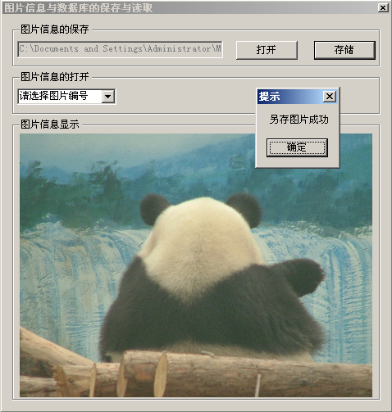
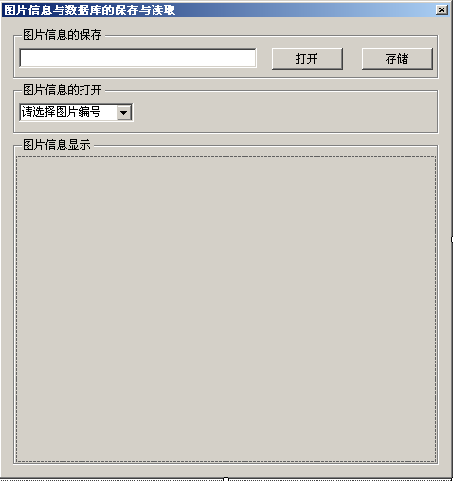
写二进制文件案例（2）—— 图片文件在数据库之中的存储与读取·
运行后效果
【本案例您将学习到】
图片类型数据如何存储在数据库之中；
如何从数据库的图片数据中读出数据并显示图片信息。
二进制流和内存流在图片处理过程之中的联合使用。
运行前效果
Notes:
===================界面设计==========================
namespace FileOptionApplication
{
partial class Form13
{
/// <summary>
/// 必需的设计器变量。
/// </summary>
private System.ComponentModel.IContainer components = null;
/// <summary>
/// 清理所有正在使用的资源。
/// </summary>
/// <param name="disposing">如果应释放托管资源，为 true；否则为 false。</param>
protected override void Dispose(bool disposing)
{
if (disposing && (components != null))
{
components.Dispose();
}
base.Dispose(disposing);
}
#region Windows 窗体设计器生成的代码
/// <summary>
/// 设计器支持所需的方法 - 不要
/// 使用代码编辑器修改此方法的内容。
/// </summary>
private void InitializeComponent()
{
this.groupBox1 = new System.Windows.Forms.GroupBox();
this.textBox1 = new System.Windows.Forms.TextBox();
this.button2 = new System.Windows.Forms.Button();
this.button1 = new System.Windows.Forms.Button();
this.groupBox2 = new System.Windows.Forms.GroupBox();
this.comboBox1 = new System.Windows.Forms.ComboBox();
this.groupBox3 = new System.Windows.Forms.GroupBox();
this.pictureBox1 = new System.Windows.Forms.PictureBox();
this.groupBox1.SuspendLayout();
this.groupBox2.SuspendLayout();
this.groupBox3.SuspendLayout();
((System.ComponentModel.ISupportInitialize)(this.pictureBox1)).BeginInit();
this.SuspendLayout();
//
// groupBox1
//
this.groupBox1.Controls.Add(this.textBox1);
this.groupBox1.Controls.Add(this.button2);
this.groupBox1.Controls.Add(this.button1);
this.groupBox1.Location = new System.Drawing.Point(12, 12);
this.groupBox1.Name = "groupBox1";
this.groupBox1.Size = new System.Drawing.Size(449, 52);
this.groupBox1.TabIndex = 0;
this.groupBox1.TabStop = false;
this.groupBox1.Text = "图片信息的保存";
//
// textBox1
//
this.textBox1.Enabled = false;
this.textBox1.Location = new System.Drawing.Point(6, 20);
this.textBox1.Name = "textBox1";
this.textBox1.Size = new System.Drawing.Size(251, 21);
this.textBox1.TabIndex = 2;
//
// button2
//
this.button2.Location = new System.Drawing.Point(368, 20);
this.button2.Name = "button2";
this.button2.Size = new System.Drawing.Size(75, 23);
this.button2.TabIndex = 1;
this.button2.Text = "存储";
this.button2.UseVisualStyleBackColor = true;
this.button2.Click += new System.EventHandler(this.button2_Click);
//
// button1
//
this.button1.Location = new System.Drawing.Point(273, 20);
this.button1.Name = "button1";
this.button1.Size = new System.Drawing.Size(75, 23);
this.button1.TabIndex = 0;
this.button1.Text = "打开";
this.button1.UseVisualStyleBackColor = true;
this.button1.Click += new System.EventHandler(this.button1_Click);
//
// groupBox2
//
this.groupBox2.Controls.Add(this.comboBox1);
this.groupBox2.Location = new System.Drawing.Point(12, 70);
this.groupBox2.Name = "groupBox2";
this.groupBox2.Size = new System.Drawing.Size(449, 52);
this.groupBox2.TabIndex = 1;
this.groupBox2.TabStop = false;
this.groupBox2.Text = "图片信息的打开";
//
// comboBox1
//
this.comboBox1.FormattingEnabled = true;
this.comboBox1.Location = new System.Drawing.Point(6, 20);
this.comboBox1.Name = "comboBox1";
this.comboBox1.Size = new System.Drawing.Size(121, 20);
this.comboBox1.TabIndex = 0;
this.comboBox1.Text = "请选择图片编号";
this.comboBox1.SelectedIndexChanged += new System.EventHandler(this.comboBox1_SelectedIndexChanged);
//
// groupBox3
//
this.groupBox3.Controls.Add(this.pictureBox1);
this.groupBox3.Location = new System.Drawing.Point(12, 128);
this.groupBox3.Name = "groupBox3";
this.groupBox3.Size = new System.Drawing.Size(449, 343);
this.groupBox3.TabIndex = 2;
this.groupBox3.TabStop = false;
this.groupBox3.Text = "图片信息显示";
//
// pictureBox1
//
this.pictureBox1.Dock = System.Windows.Forms.DockStyle.Fill;
this.pictureBox1.Location = new System.Drawing.Point(3, 17);
this.pictureBox1.Name = "pictureBox1";
this.pictureBox1.Size = new System.Drawing.Size(443, 323);
this.pictureBox1.SizeMode = System.Windows.Forms.PictureBoxSizeMode.Zoom;
this.pictureBox1.TabIndex = 0;
this.pictureBox1.TabStop = false;
//
// Form13
//
this.AutoScaleDimensions = new System.Drawing.SizeF(6F, 12F);
this.AutoScaleMode = System.Windows.Forms.AutoScaleMode.Font;
this.ClientSize = new System.Drawing.Size(473, 483);
this.Controls.Add(this.groupBox3);
this.Controls.Add(this.groupBox2);
this.Controls.Add(this.groupBox1);
this.FormBorderStyle = System.Windows.Forms.FormBorderStyle.FixedToolWindow;
this.Name = "Form13";
this.StartPosition = System.Windows.Forms.FormStartPosition.CenterScreen;
this.Text = "图片信息与数据库的保存与读取";
this.Load += new System.EventHandler(this.Form13_Load);
this.groupBox1.ResumeLayout(false);
this.groupBox1.PerformLayout();
this.groupBox2.ResumeLayout(false);
this.groupBox3.ResumeLayout(false);
((System.ComponentModel.ISupportInitialize)(this.pictureBox1)).EndInit();
this.ResumeLayout(false);
}
#endregion
private System.Windows.Forms.GroupBox groupBox1;
private System.Windows.Forms.TextBox textBox1;
private System.Windows.Forms.Button button2;
private System.Windows.Forms.Button button1;
private System.Windows.Forms.GroupBox groupBox2;
private System.Windows.Forms.ComboBox comboBox1;
private System.Windows.Forms.GroupBox groupBox3;
private System.Windows.Forms.PictureBox pictureBox1;
}
}
=======================程序设计部分=============================
using System;
using System.Collections.Generic;
using System.ComponentModel;
using System.Data;
using System.Data.SqlClient;
using System.Drawing;
using System.Text;
using System.Windows.Forms;
using System.IO;
namespace FileOptionApplication
{
public partial class Form13 : Form
{
public Form13()
{
InitializeComponent();
}
SqlConnection connection;
/// <summary>
/// 打开数据库
/// </summary>
private void open()
{
string connstring = "Data Source=(local);Initial Catalog=school;User ID=sa";
connection = new SqlConnection(connstring);
connection.Open();
}
/// <summary>
/// 关闭数据库
/// </summary>
private void close()
{
connection.Dispose();
connection.Close();
connection = null;
}
/// <summary>
/// 输入SQL命令，得到DataReader对象
/// </summary>
public SqlDataReader GetDataReader(string sqlstring)
{
open();
SqlCommand mycom = new SqlCommand(sqlstring, connection);
SqlDataAdapter adapter = new SqlDataAdapter();
adapter.SelectCommand = mycom;
SqlDataReader Dr = mycom.ExecuteReader();
return Dr;
}
/// <summary>
/*******************************************************
**方 法 名：GetFileBytes
**输 入参数：Filename:文件名称；
**
**输 出参数：
**返 回 值：byte[]二进制流
**创 建 人：钱哨
**创 建日期：08-7-9
**描 述：将读取的文件转化成为二进制流。
*******************************************************/
/// <summary>
/// </summary>
/// <param name="Filename">打开的图片具体路径及文件名称</param>
/// <returns>比特流类型</returns>
public byte[] GetFileBytes(string Filename)
{
if (Filename == "")
return null;
try
{
FileStream fileStream = new FileStream(Filename, FileMode.Open, FileAccess.Read);
BinaryReader binaryReader = new BinaryReader(fileStream);
byte[] fileBytes = binaryReader.ReadBytes((int)fileStream.Length);
binaryReader.Close();
fileStream.Close();
return fileBytes;
}
catch
{
return null;
}
}
/// <summary>
/// 加载并刷新当前的combobox对象控件
/// </summary>
private void loadcombobox()
{
comboBox1.Items.Clear();
SqlDataReader dr = GetDataReader("select * from Myphoto");
while (dr.Read())
{
comboBox1.Items.Add(dr[0].ToString());
}
close();
}
/// <summary>
/// 初始化事件，加载combobox对象控件的列表信息
/// </summary>
/// <param name="sender"></param>
/// <param name="e"></param>
private void Form13_Load(object sender, EventArgs e)
{
loadcombobox();
}
/// <summary>
/// 打开图片
/// </summary>
/// <param name="sender"></param>
/// <param name="e"></param>
private void button1_Click(object sender, EventArgs e)
{
try
{
OpenFileDialog openfile = new OpenFileDialog();
openfile.Filter = "jpg类型图片(*.jpg)|*.jpg|BMP类型图片(*.bmp)|*.bmp";
if (openfile.ShowDialog() == DialogResult.OK)
{
byte[] picbinary = GetFileBytes(openfile.FileName);//第一步：打开图片文件，获得比特流
MemoryStream mempicstream = new MemoryStream(picbinary);//第二步：将比特流还存在内存工作流中。
pictureBox1.Image = Image.FromStream(mempicstream);//第三步：加载内存流到图片控件
textBox1.Text = openfile.FileName.ToString();
mempicstream.Dispose();
mempicstream.Close();
}
}
catch (Exception m)
{
MessageBox.Show("读取图片出错，可能的问题是：" + Convert.ToString(m), "错误提示");
}
}
private void comboBox1_SelectedIndexChanged(object sender, EventArgs e)
{
if (comboBox1.SelectedIndex > -1)
{
string sqlstring = string.Format("select photo from Myphoto where pid="+comboBox1.Text);
SqlDataReader dr = GetDataReader(sqlstring);
if (dr.Read())
{
byte[] b = (byte[])dr["photo"];
MemoryStream ms = new MemoryStream(b);
//Image img = Image.FromStream(ms);
Image imge = new Bitmap(ms);
pictureBox1.Image = imge;
}
}
}
/// <summary>
/// 将打开的文件保存到数据库之中
/// </summary>
/// <param name="sender"></param>
/// <param name="e"></param>
private void button2_Click(object sender, EventArgs e)
{
try
{
if (pictureBox1.Image == null)
{
MessageBox.Show("禁止图片为空时候存储信息。", "错误提示");
}
else
{
MemoryStream ms = new MemoryStream();
Bitmap bm = new Bitmap(pictureBox1.Image);
bm.Save(ms, System.Drawing.Imaging.ImageFormat.Jpeg);
byte[] bytes = ms.ToArray();
//开始向数据库写信息
string insert = "INSERT INTO Myphoto(Photo) VALUES (@Photo)";
//sql命令参数
open();
SqlCommand sqlCommand = new SqlCommand(insert, connection);
//此句特别重要：指定SQL操作的参数性质！
sqlCommand.Parameters.Add("@Photo", SqlDbType.Binary).Value = bytes;
sqlCommand.ExecuteNonQuery();
close();
MessageBox.Show("另存图片成功", "提示");
ms.Dispose();
ms.Close();
bm.Dispose();
loadcombobox();
}
}
catch (Exception m)
{
MessageBox.Show("读取图片出错，可能的问题是：" + Convert.ToString(m), "错误提示");
}
}
}
}

